Slide 1
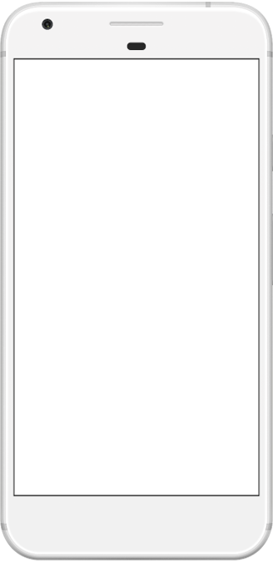


첫 화면( 앱 소개 )
화려한? 거창한? 글귀 하나
기업의 역할
유저의 역할
마무리 : 사용하게 끔 이끌만한(땡기는?) 글귀
잘 쓴 피드백 하나!
열 리서치 안 부럽다!
서비스를 소개하고
잠재 고객과 소통하세요!
마음에 드는 서비스를
자유롭게 피드백해주세요!
잠재 고객과 소통을 바탕으로 한
FEED100 서비스
지금 이용하세요.

Slide 2
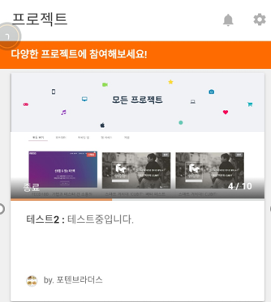
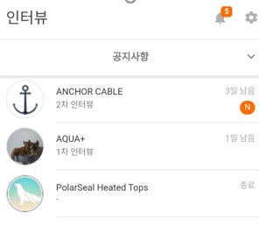
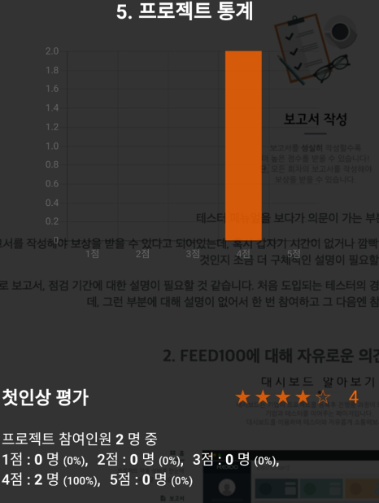
실제 화면 캡쳐가
어려우면
관련된 이미지를
통하여서
보기 좋게 표현!
기업의 역할(행위가 제목)
사용해야 할 이유
어떻게 이용하고
얻게 되는 정보
서비스를 소개하고
잠재 고객과 소통하세요!
서비스
소개 방법
내용
프로젝트 스토리 / 프로젝트 등록을 통하여 서비스 소개를 어떻게 하는지
인터뷰, 피드백 화면을 통하여 어떻게 유저와 소통을 하는지
결과 보고서, 프로젝트 통계를 통하여 결과를 어떻게 얻을 수 있는지
잠재고객
소통 방법
한 눈에 정렬된 결과를
받아보세요.

Slide 3



실제 화면 캡쳐가
어려우면
관련된 이미지를
통하여서
보기 좋게 표현!
유저의 역할(행위가 제목)
사용해야 할 이유
어떻게 이용하고
그를 통해 얻을 수 있는 이익
마음에 드는 서비스를
자유롭게 피드백해주세요!
다양한
프로젝트에 참여하세요.
내용
프로젝트 보기 / 스토리 보기를 통하여 자유롭게 스토리를 확인 가능한 것( - 조건 확인에 대하여 언급 해야 하나?)
인터뷰, 피드백 화면을 통하여 어떻게 서비스에 대하여 피드백 해주는지
활동 별 얻는 금액에 대한 언급( 우수로 뽑혔을 시 최대 만원 같은 걸 강조 해도 좋을 듯 )
서비스를
자유롭게
피드백
해주세요
피드백을
통하여
보상을 획득
(우수 피드백 선정 시
최대 1만원!)

Slide 4
마무리(사용을 이끌 멘트)
기업/유저를 이끌만한 좋은 멘트 좀…
당신의 소중한 의견
FEED100
지금 사용해보세요!
시작하기

Slide 5
멘트 후보
잘 쓴 피드백 하나, 열 리서치 안 부럽다.
MVP제품을 MVP제품으로!!
(minimum viable product) / (most valuable product)
FEED100으로 시장에 100% 적합한 상품을!
세상을 만들어가는 APP. FEED100
소통으로 함께하는 APP(세상)… FEED100
소통으로 성공하기
성공으로 도움닫기
당신의 스타트에 날개를 달아 드립니다.
피드백으로 보는 세상.
잠재 고객과 소통을 바탕으로 한 FEED100

Slide 6
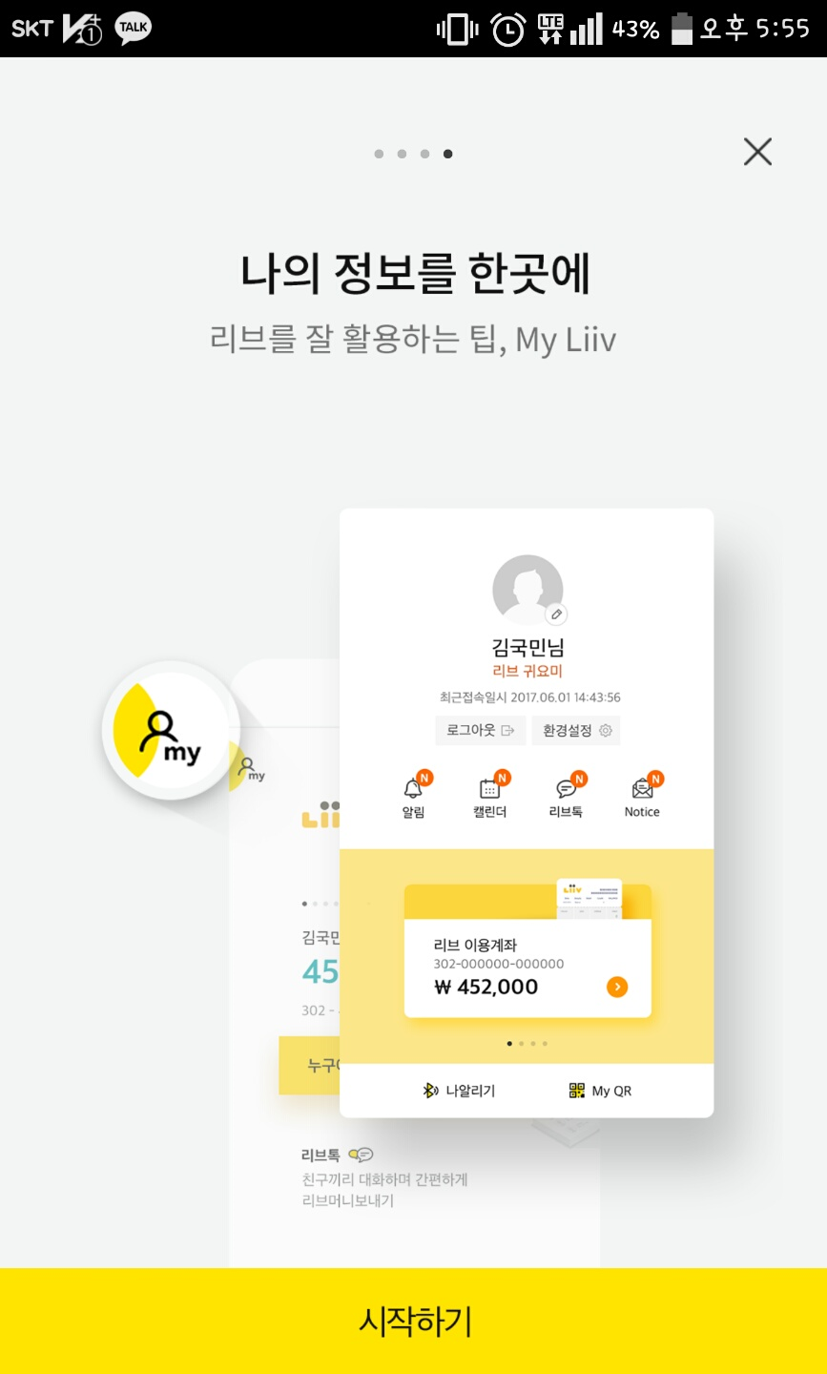
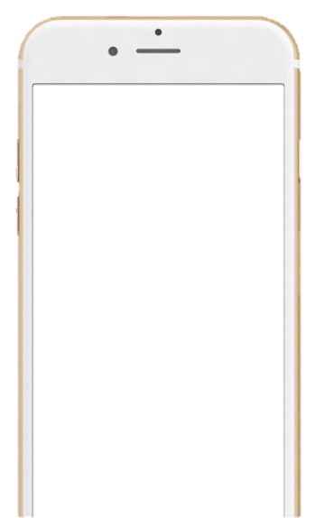
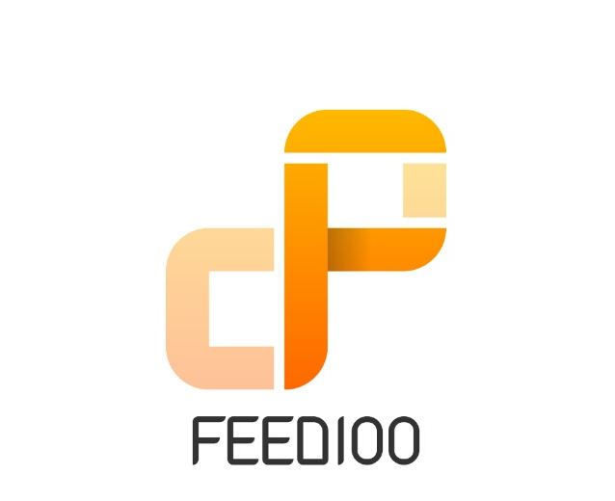
잘 쓴 피드백 하나,
열 설문조사 안 부럽다!
소중한 의견이 모여 더 나은 서비스를 만듭니다.
내용물
: 로고 or 첫화면 같은?
아니면
: 피드백 강점?
: 좋은 점이나
: 성공 사례?

Slide 7
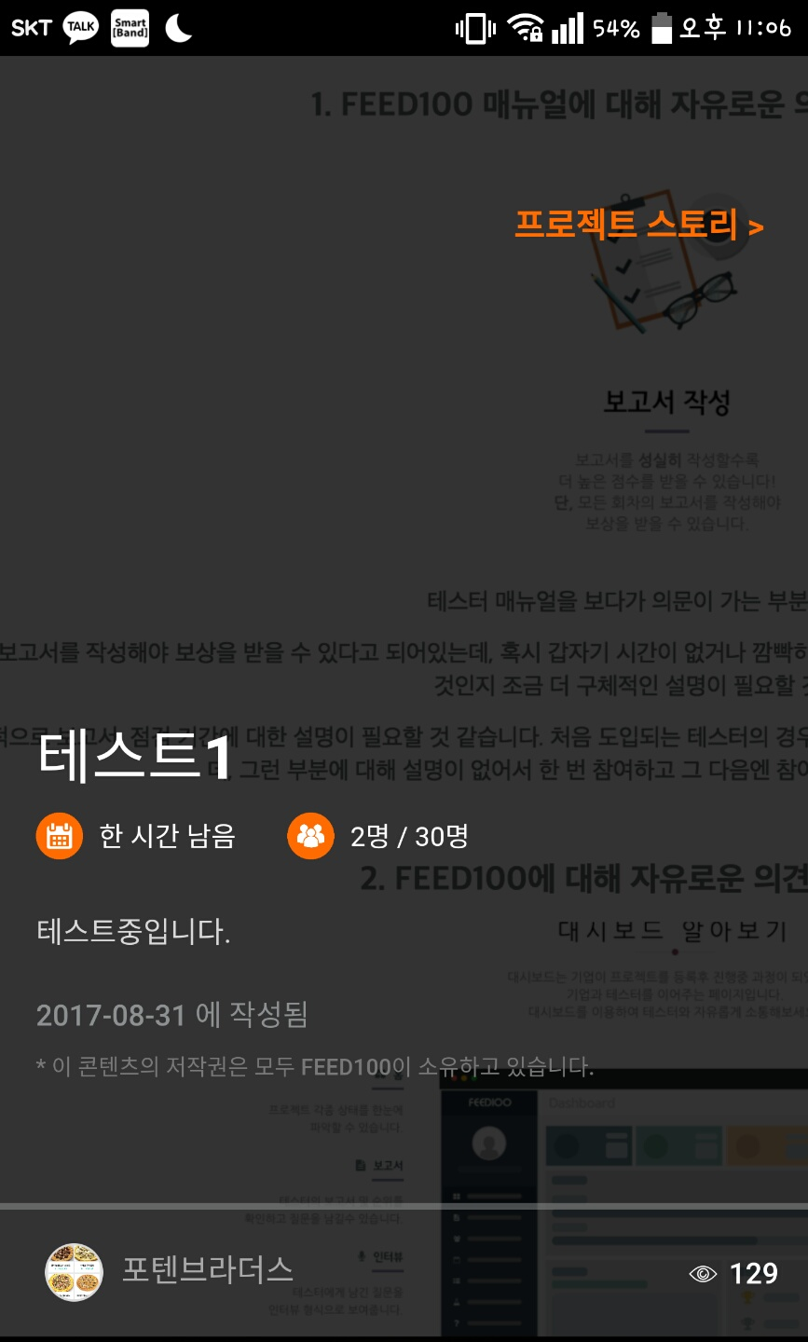
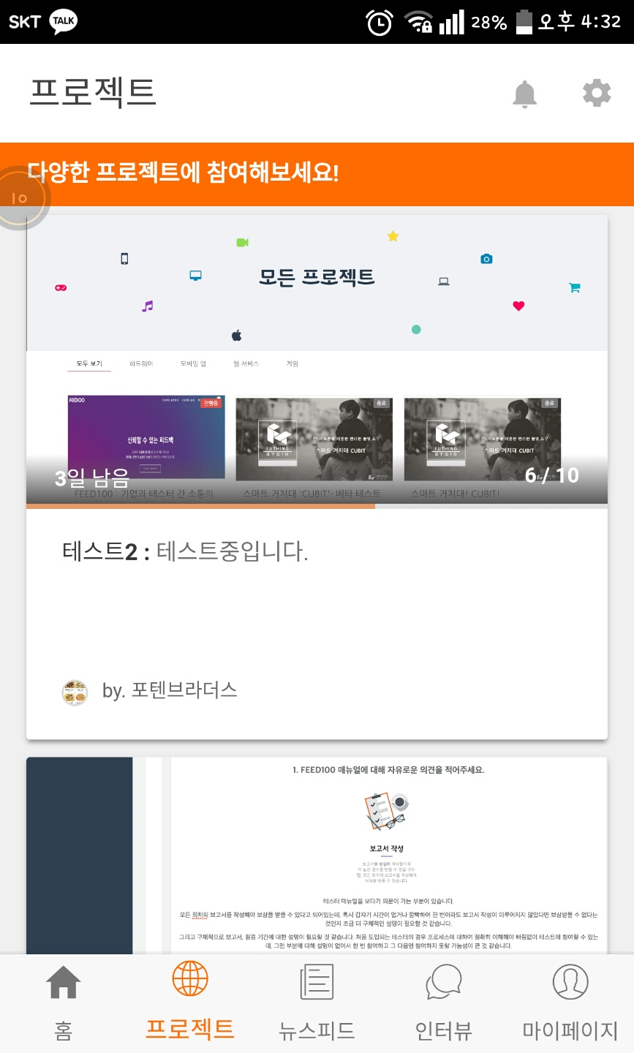
서비스를 소개하고
잠재 고객과 소통하세요!
고객의 Needs와 Value를 직접 들어보세요.
서비스 소개
소개 하고 소통하는 과정
소통 부분은 유저에서 보여주고 스토리가 어떻게 보여지는지? 서비스 소개가 어떤 식으로 되는지?

Slide 8
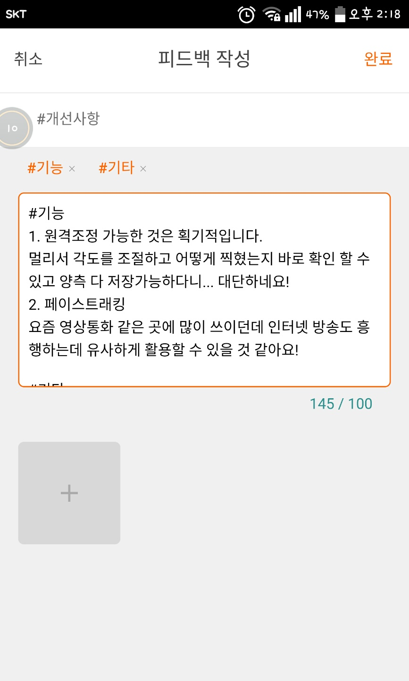
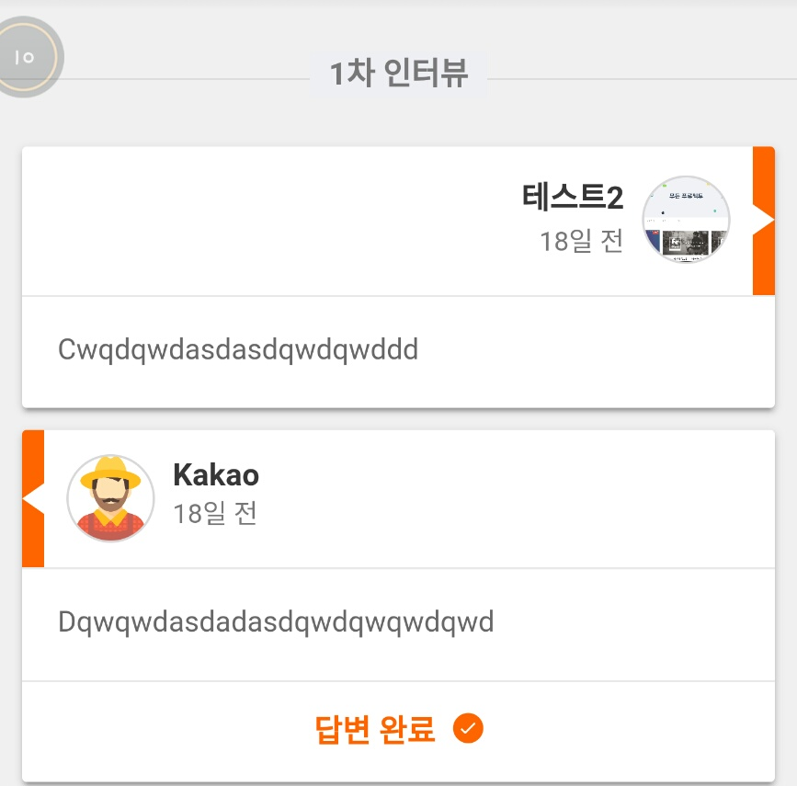
다양한 서비스를
경험하고 피드백 해주세요!
피드백과 인터뷰로 포인트를 쌓아보세요!
피드백, 인터뷰 화면
보상 획득 방법 소개
근데 이게 자연스럽게
배치를 못 하겠엉…

Slide 9
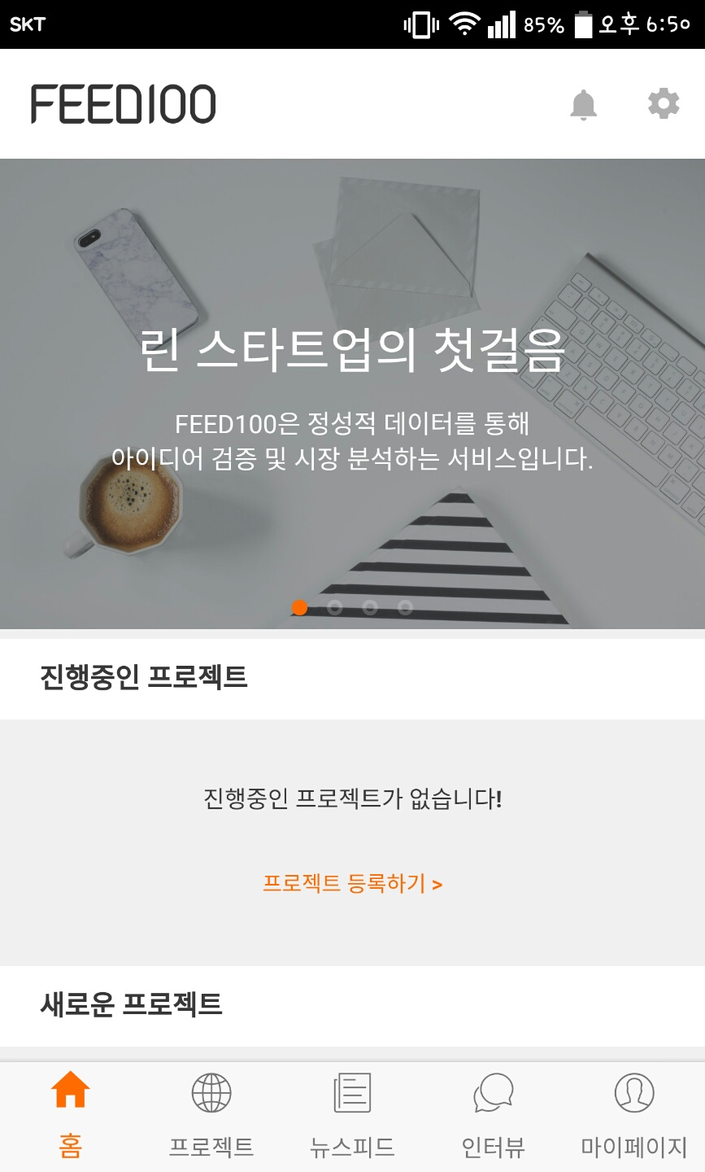
FEED100
지금 사용해 보세요!
새로운 서비스들을 체험해 보세요!
시작하기

